Slide 1
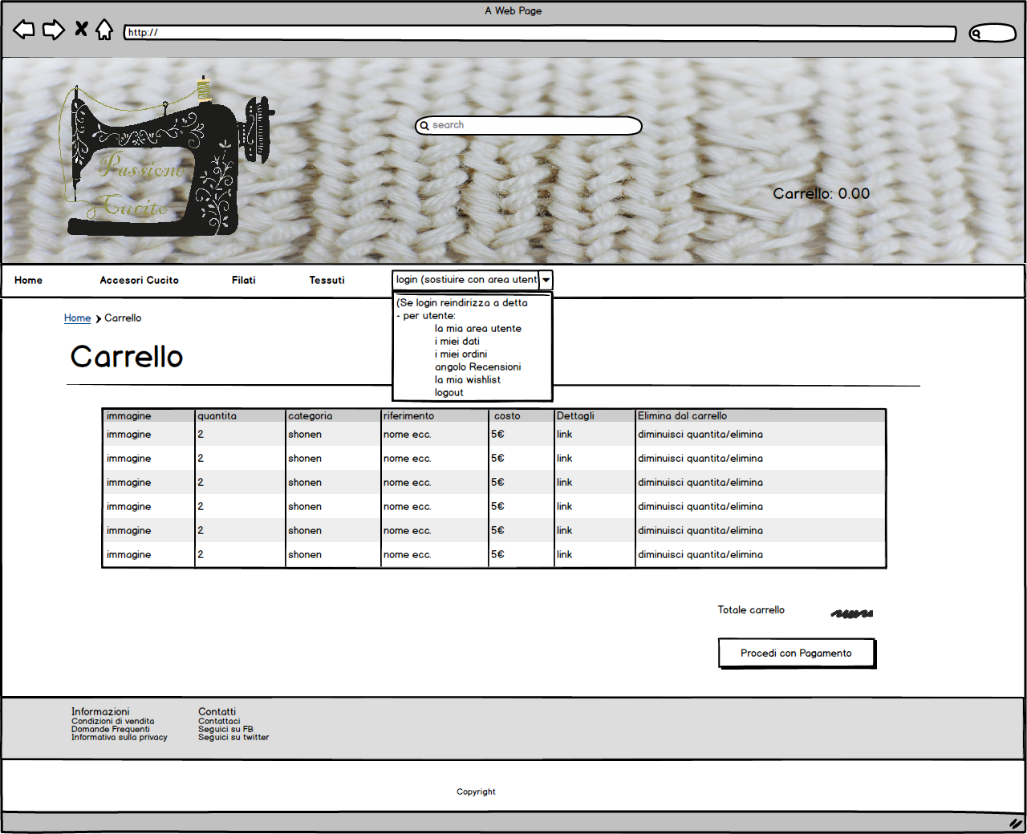
Visualizza Prodotto
Elimina/Diminuisci Quantità
Cosa vuoi visualizzare?
Acquisto Effettuato
Carrello Vuoto
Utente non Loggato

Slide 2
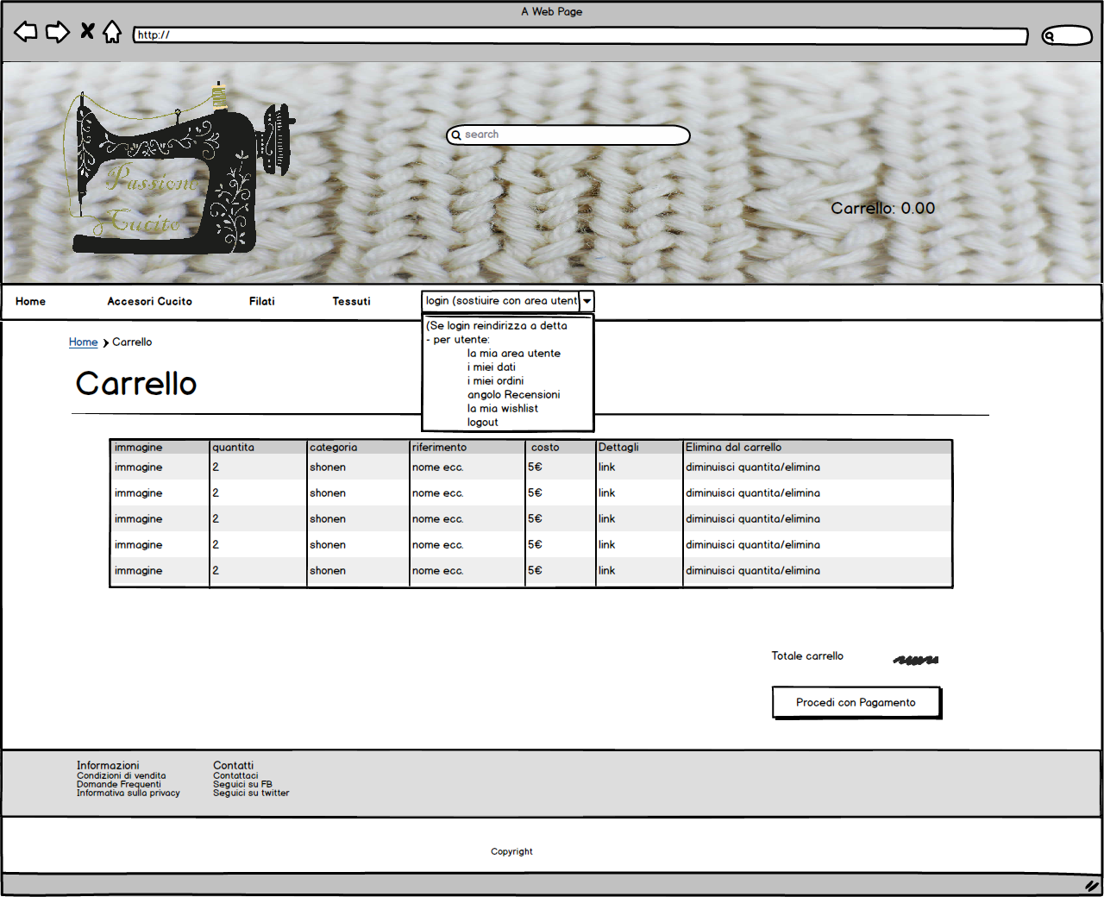

Slide 3
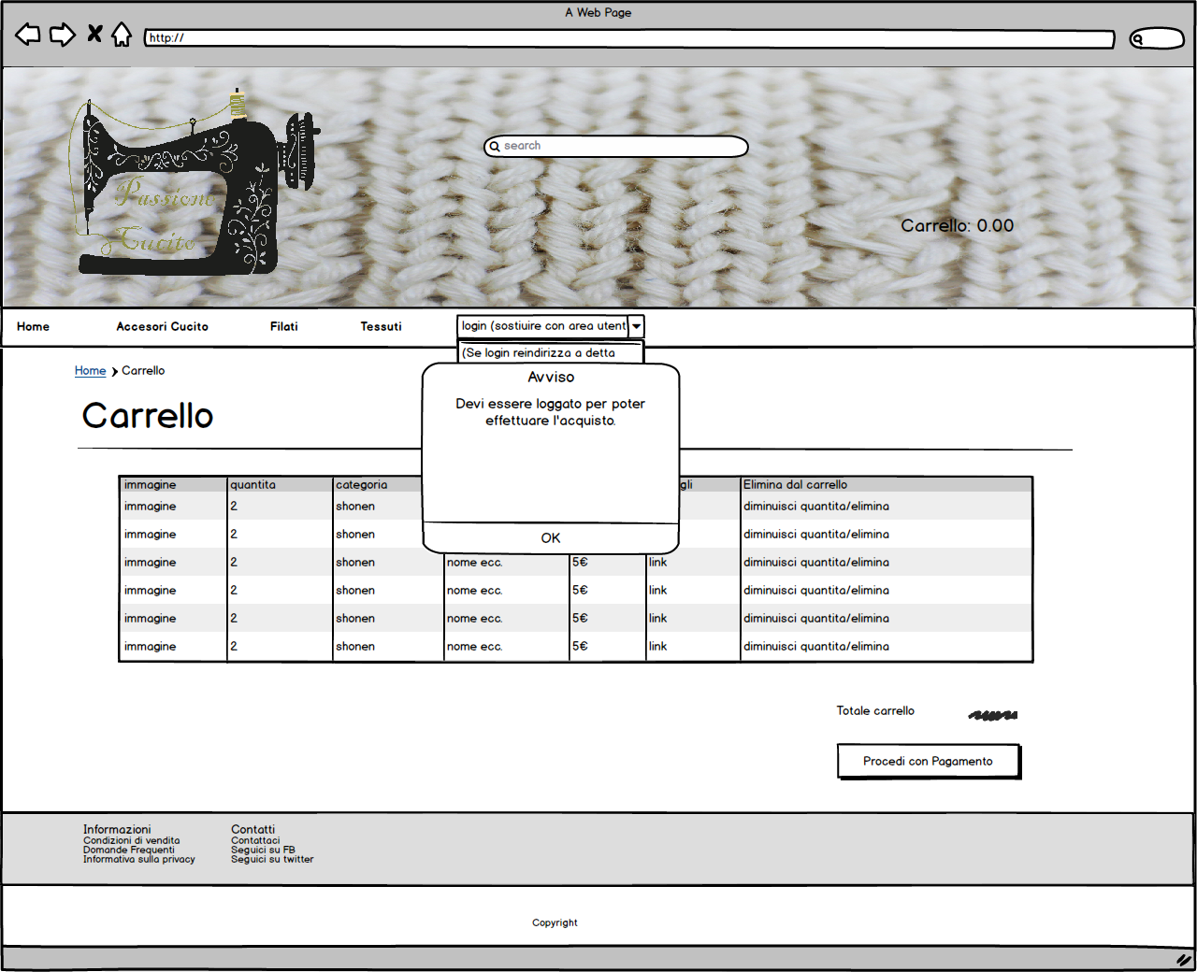

Slide 4
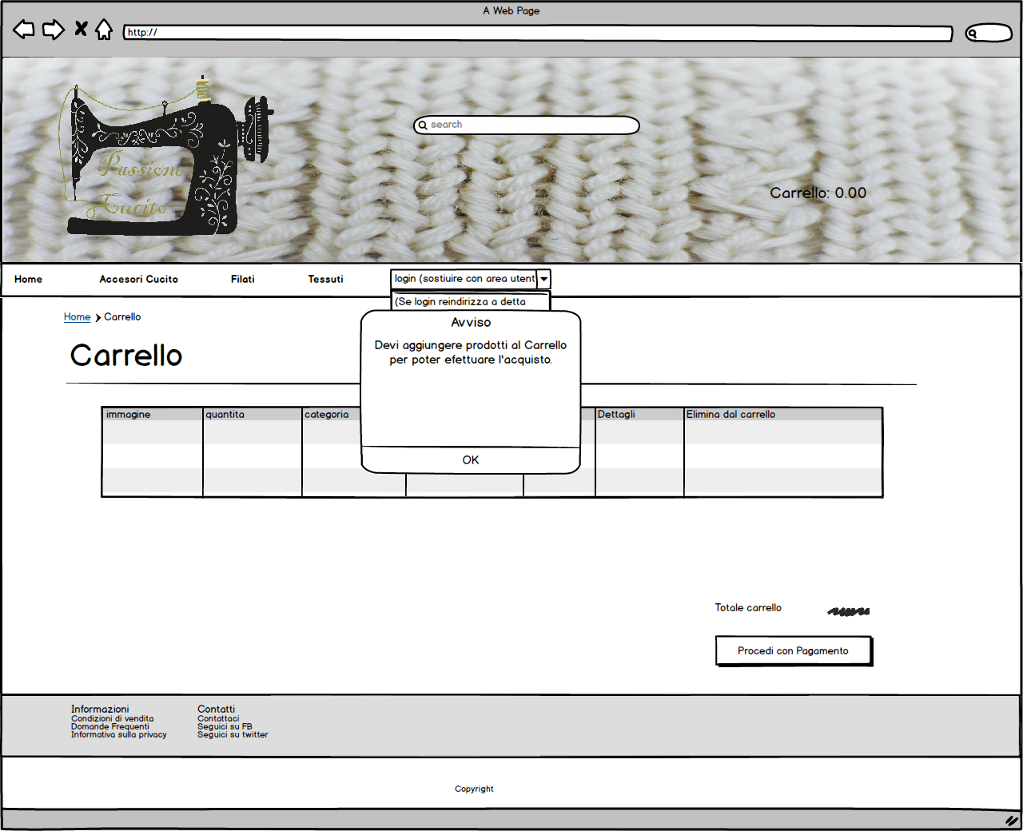

Slide 5

Visualizza Ordine

